Slide 4
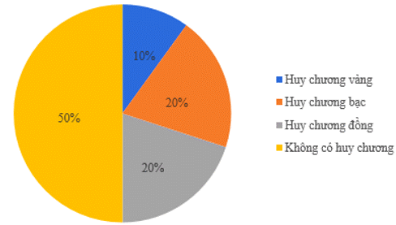
Câu 1: Cho biểu đồ tỉ lệ thí sinh được trao huy chương các loại trong một cuộc thi. Hai loại huy chương nào có cùng tỉ lệ thí sinh được trao?
Huy chương vàng và huy chương bạc
Huy chương bạc và huy chương đồng
Huy chương vàng và huy chương đồng
Không có hai loại nào có cùng tỉ lệ.

Slide 5
Câu 2: Cho hình tròn biểu diễn dữ liệu đã được chia sẵn thành 10 hình quạt bằng nhau. 3 hình quạt ứng với bao nhiêu phần trăm?
10 %
20 %
30 %
40 %

Slide 6
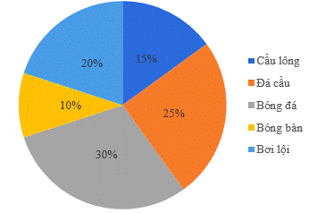
Câu 3: Biểu đồ bên cho biết tỉ lệ phần trăm học sinh tham gia các môn thể thao của khối 7:
Số học sinh tham gia Cầu lông và Đá cầu chiếm bao nhiêu phần trăm?
30 %
40 %
25 %
15 %

Slide 8
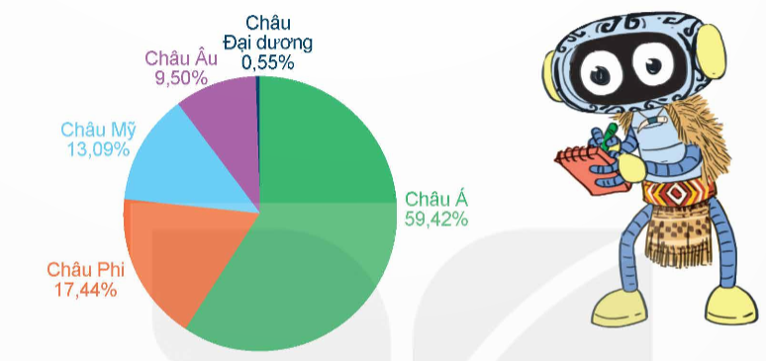
1
Quan sát biểu đồ tỉ số phần trăm dân số các châu lục năm 2021 (theo thống kê tại worldomsters.info) và trả lời câu hỏi.
a) Châu lục nào đông dân nhất? Châu lục nào ít dân nhất?
b) Trong biểu đồ trên, các số liệu được sắp xếp theo thứ tự như thế nào?

Slide 9
a) Châu Á đông dân nhất. Châu Đại Dương ít dân nhất.
b) Trong biểu đồ trên, các số liệu được sắp xếp theo thứ tự giảm dần tỉ số phần trăm theo chiều kim đồng hồ.

Slide 10
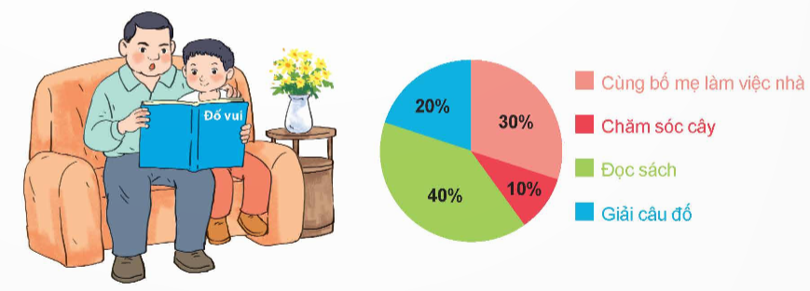
2
Có 30 học sinh đã tham gia cuộc khảo sát về hoạt động yêu thích nhất trong ngày cuối tuần. Kết quả được thể hiện trong biểu đồ dưới đây.
a) Trong số các hoạt động trên, hoạt động nào được nhiều học sinh yêu thích nhất? Hoạt động nào ít được yêu thích nhất?
b) Có bao nhiêu học sinh thích giải câu đố trong ngày cuối tuần?

Slide 11
a) Hoạt động đọc sách được nhiều học sinh yêu thích nhất.
Hoạt động chăm sóc cây ít được yêu thích nhất.
b) Số học sinh thích giải câu đố trong ngày cuối tuần là: 30 × 20 : 100 = 6 (học sinh)

Slide 12
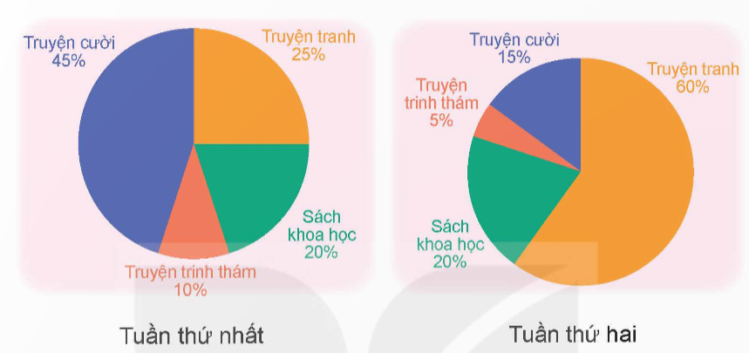
Mỗi tuần, 40 học sinh lớp 5A đều đến thư viện mượn sách. Mỗi bạn mượn 1 cuốn sách. Tỉ số phần trăm số sách mà các bạn đã mượn trong hai tuần đầu tháng 4 được thể hiện trong các biểu đồ dưới đây.
3
a) Trong tuần thứ nhất, loại sách nào được nhiều bạn mượn nhất?
b) Trong hai tuần đó, số học sinh mượn sách loại nào không thay đổi?
c) Số học sinh mượn truyện tranh trong tuần thứ hai tăng lên hay giảm đi so với tuần thứ nhất?

Slide 13
a) Trong tuần thứ nhất, truyện cười được nhiều bạn mượn nhất.
b) Trong hai tuần đó, số học sinh mượn sách khoa học không thay đổi.
c) Số học sinh mượn truyện tranh trong tuần thứ hai tăng lên so với tuần thứ nhất.

Slide 15
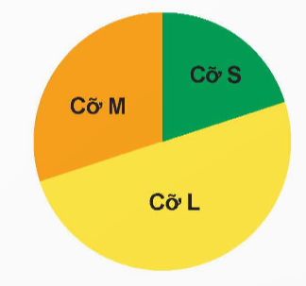
4. Chọn câu trả lời đúng.
Cửa hàng vừa bán được chiếc áo thứ 1 000 trong tháng 4. Một nhân viên đã vẽ biểu đồ hình quạt tròn thể hiện số lượng áo bán được theo kích cỡ mà quên mất ghi số liệu về tỉ số phần trăm tương ứng. Biết cửa hàng chỉ bán áo với 3 kích cỡ là S, M và L và số áo cỡ M đã bán được là một trong bốn số dưới đây. Quan sát biểu đồ và cho biết cửa hàng đã bán được bao nhiêu chiếc áo cỡ M.
A. 200 chiếc B. 300 chiếc C. 400 chiếc D. 500 chiếc

Slide 16
Quan sát biểu đồ ta thấy tổng số lượng áo cỡ M và S chiếm 50% số lượng áo bán được.
Vậy tổng số lượng áo cỡ M và S đã bãn được là:
1 000 – 500 = 500 (chiếc)
Hơn nữa, số lượng áo cỡ M bán được nhiều hơn số lượng áo cỡ S.
Vậy ta chọn đáp án B.

Slide 17
- Hôm nay các em học bài gì?
- Xem lại bài và chuẩn bị bài tiếp theo.

